Slide 1
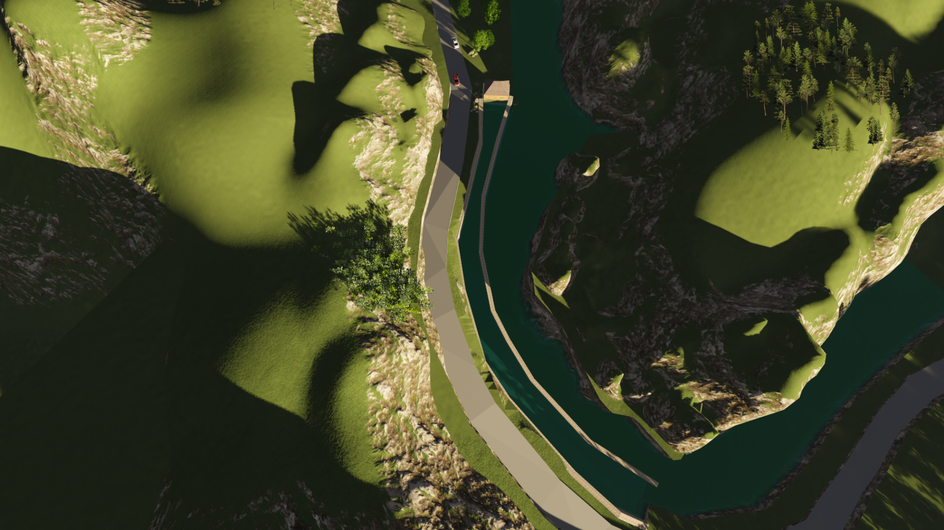
IDEJNO RJEŠENJE
MALE HIDROELETRANE „JOVIĆI“ ŠIPOVO

Slide 2
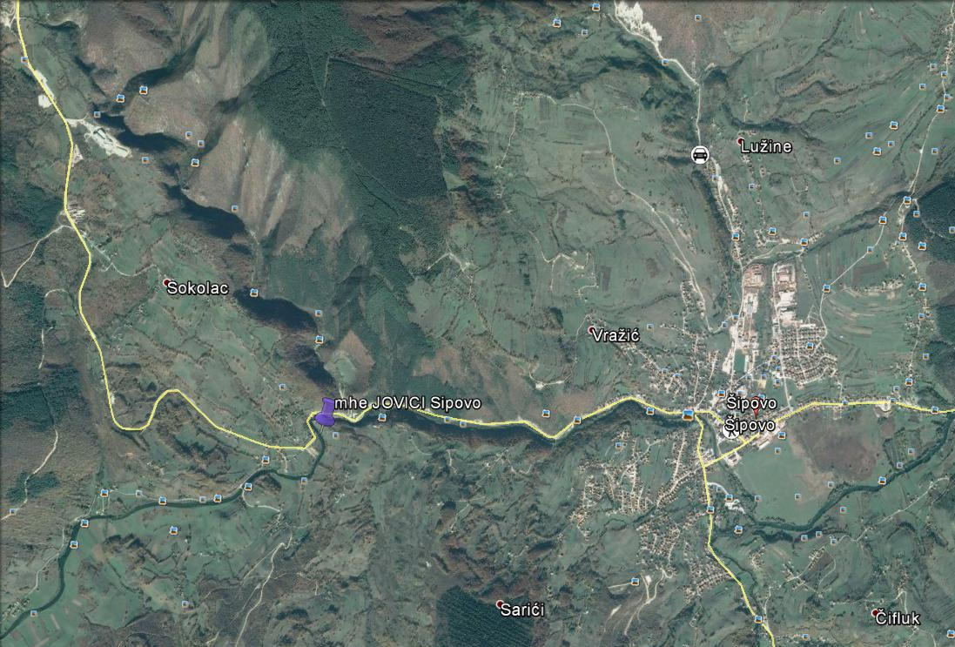
LOKACIJA
Lokacija MHE Jovici, predviđena je rijeci Plivi, neposredno uzvodno od ušća Sokočnice

Slide 3
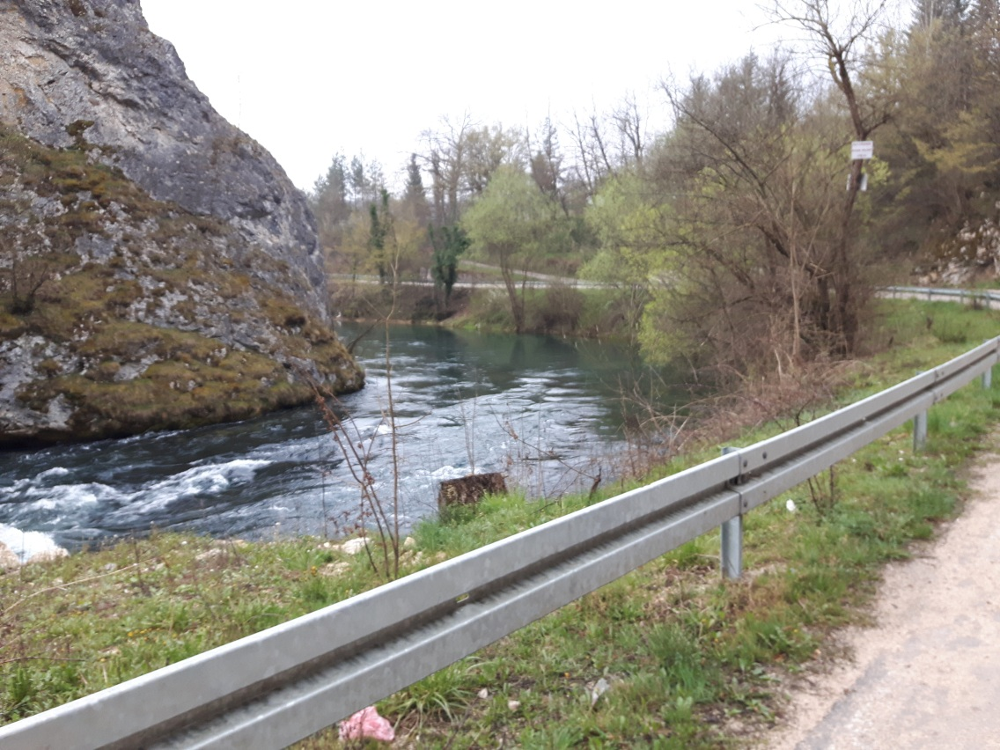
LOKACIJA
Fotografije lokacije

Slide 4
Opšti podaci
Vodoprivrednom osnovom sliva rijeke Vrbas (Energoinvest Sarajevo iz 1987.god.) predviđena je izgradnja nauzvodnijeg postrojenja na rijeci Plivi. Na osnovu tehničkih i energetskih paramtara MHE „Jovići“ zaključen je ugovor o koncesiji.
Pomenutom VO osnovom predviđeno je postrojenje pribranskog tipa sa Ab branom visinom 3,0m i kotom KNU 458.00 m.n.m.
Koncesija glasi na preduzeće „DUGA“ d.o.o. Kneževo
Preduzeće „PRIRODNA ENERGIJA“ –ŠIPOVO, ‚je u preocesu da preuzme koncesiju od postojećeg koncesionara

Slide 5
Opšti podaci
Integralnom vodno-energetskom studijom razvoja sliva rijeke Vrbas (Maj 2013.godine) predviđeno je zadržavanje postrojenja MHE „Jovići“ kao pribranska sa betonskom pregradom, umjesto gumene brane predviđene po Vodoprivrednoj osnovi 1897.godine

Slide 6
Izvod iz Integralno vodno-energetske studije razvoja sliva rijeke Vrbas (Maj 2013.godine)

Slide 7
IDEJNO RJEŠENJE MHE „JOVIĆI“ – novi koncept
Novim tehničkim rješenjem predviđeno izgradnja derivacione male elektrane:
-dovodni kanal –postojeći jaz dužine oko 120m
-mašinska zgrada na mjestu postojećeg objekta
-pregradni prag - SLAP za usmjeravanje vode ka jazu od kamenih gromada
-uređenje korita nizvodno od postojećeg jaza sa cišćenjem od nanosa
-obnavljanje zida jaza armiranim
Betonom i kamenom
-Ostavreni pad 3,4m, Ins
-Proticaj 28m3/s
-Snaga postrojenja 714 kW

Slide 8
IDEJNO RJEŠENJE MHE „JOVIĆI“ – novi koncept
Uticaj na životnu sredinu
-novim tehničkim rješenjem izbjegnuta je pojava KNU 458.00mnm, odnosno plavljenje velikog pojasa desne obale, jer je Nova kota uspora je 456,60mnm,
-postojeći put Šipovo – Baraći nije ugrožen
-plavljenje uzvodnih obala svedeno je minimum,
-obezbjeđena je dovoljna količina vode za funskionisanje ribnjaka

Slide 9
IDEJNO RJEŠENJE MHE „JOVIĆI“ – novi koncept
Dispozicija rješenja

Slide 10
IDEJNO RJEŠENJE MHE „JOVIĆI“ – novi koncept
Kark.presjeci
Post. stanje

Slide 11
IDEJNO RJEŠENJE MHE „JOVIĆI“ – novi koncept
Presjek kroz masinsku zgradu

Slide 12
IDEJNO RJEŠENJE MHE „JOVIĆI“ – novi koncept

Slide 13
IDEJNO RJEŠENJE MHE „JOVIĆI“ – novi koncept

Slide 14
IDEJNO RJEŠENJE MHE „JOVIĆI“ – novi koncept

Slide 15
IDEJNO RJEŠENJE MHE „JOVIĆI“ – novi koncept

Slide 16
IDEJNO RJEŠENJE MHE „JOVIĆI“ – novi koncept

Slide 17
IDEJNO RJEŠENJE MHE „JOVIĆI“ – novi koncept

Slide 18
IDEJNO RJEŠENJE MHE „JOVIĆI“ – novi koncept

Slide 19
IDEJNO RJEŠENJE MHE „JOVIĆI“ – novi koncept

